Slide 1



Recommandations de la SFBC sur la biologie d’urgence
SFBC guidelines on critical care testing
Michel Vaubourdolle
Pôle de Biologie Médicale et Pathologie
Site Saint-Antoine – HUEP – AP-HP – Paris
Animateur du Groupe de Travail SFBC
« Accréditation des laboratoires de Biologie Médicale »
EFLM ISO/Accreditation WG chairman
6th International Symposium “Critical care testing and blood gases” – 19/06/2015

Slide 2
Contexte
Loi du 30 Mai 2013
  Les examens de biologie médicale, y compris dans les situations d'urgence, sont réalisés dans des délais compatibles avec l'état de l'art, conformément aux informations dont dispose le biologiste sur l'état de santé du patient …
  La liste des examens réputés urgents ainsi que les conditions de réalisation et de rendu des résultats sont fixées par arrêté …
La SFBC, société savante multidisciplinaire, déjà engagée dans l’accompagnement des LBM vers l’accréditation, est fondée à proposer des recommandations sur les conditions de réalisation des examens de Biologie Médicale demandés en urgence

Slide 3
Objectifs du groupe de travail
Etablir une liste minimale consensuelle des examens de biologie médicale pouvant être réalisés en urgence (examens de biologie médicale délocalisés exclus)
Proposer des recommandations en termes d’assurance qualité, de dialogue clinicobiologique, de délais et de conditions de réalisation
Publier un article dans les Annales de Biologie Clinique avant fin 2015
Le groupe comprend des biologistes représentant les différents modes d’exercice, privés et publics de la biologie d’urgence et s’appuie sur les travaux préalables du groupe « Accréditation des LBM »

Slide 4
Composition du groupe de travail
Coordonnateur :
  Michel Vaubourdolle, Paris
Membres :
  Jean Claude Alvarez, Paris
  Françoise Barbé, Nancy
  Jean-Louis Beaudeux, Paris
  Elodie Boissier, Nantes
  Hélène Caillon, Nantes
  Philippe Chatron, Clermont-Ferrand
  Marie-Laure Joly-Guillou, Angers
  Agnes Mailloux, Paris

Slide 5
Aspects réglementaires et normatifs
Législation – Réglementation
  Textes sur la Biologie Médicale
  Situations particulières
    Dialyse rénale, chirurgie cardiaque, structures d’urgence, chirurgie esthétique
    « accès en permanence et sans délai aux examens de biologie médicale ainsi qu'aux professionnels compétents de la biologie médicale »
    « dans des délais compatibles avec les impératifs de sécurité »
    Ou « avec l'urgence vitale »
Normes et accréditation
  norme NF EN ISO 15189
  documents Cofrac (SH-REF02, SH-REF04)

Slide 6
Périmètre de la biologie d’urgence
L’urgence médicale est définie par toute circonstance qui, par sa survenue ou sa découverte, introduit ou laisse supposer un risque fonctionnel ou vital si une action médicale n’est pas entreprise immédiatement. Sa survenue est brutale, imprévue (douleur aiguë, malaise, traumatisme, détresse médicale,…). La réponse apportée doit être rapide.
Urgences vitale – relative – organisationnelle – biologique
Contextes
  Établissements de santé MCO
  Autres établissements de santé
  En ville

Slide 7
Réponses LBM
Contraintes locales
  Éloignement, transport, PPS
Politique qualité
  Prévoir les objectifs en matière de biologie d’urgence
Circuit spécifique
  Processus distinct de A à Z
  Parfois laboratoire dédié en cas de flux important
Cas des sites satellites distants
  Logistique spécifique ou analytique disponible sur site

Slide 8
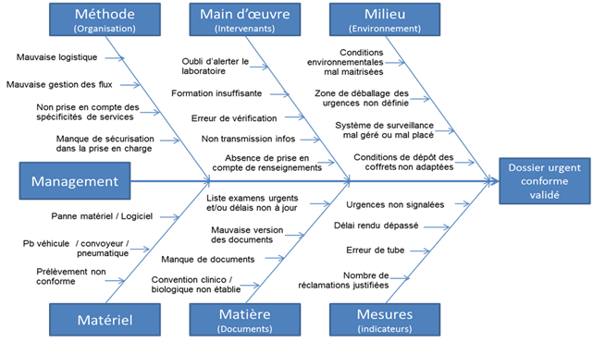
Analyse de risque
Identifier les risques
Hiérarchiser
(occurrence, criticité)
Plans d’action
Suivi
Audit
Indicateurs

Slide 9
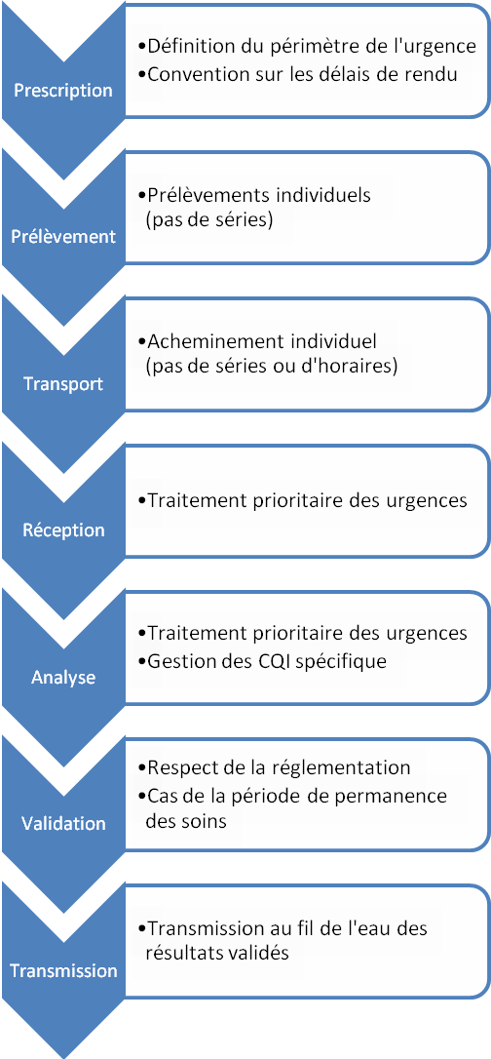
Processus de l’examen urgent
Risque | Eléments de maîtrise
Non-respect des besoins cliniques | Suivi des indicateurs Enquêtes de satisfaction Contrat clinicobiologique
Augmentation des délais | Manuel de prélèvements Suivi des indicateurs
Augmentation des délais | Contrat prestataire transport Suivi des indicateurs
Augmentation des délais | Procédure spécifique de traitement des demandes en urgence
Augmentation des délais Séries non encadrées par 2 CQ conformes | Procédure spécifique de traitement des demandes en urgence Fréquence CQ en fonction de l’analyse de risque
Augmentation des délais Rendu de résultats erronés | Procédure spécifique de validation des examens urgents
Augmentation des délais Rendu de résultats erronés | Transmission électronique (ou fax) après qualification des interfaces

Slide 10
Recommandations de prescription
Sociétés savantes
  SFMU, CNGOF, SFAR, SRLF
HAS
Microbiologie d’urgence
  Définition de l’urgence en infectieux
  Etat de l’art – 4 catégories
  Urgences virologiques
  Urgences parasitomycologiques
Biochimie d’urgence
Hématologie d’urgence
Immunohématologie du receveur
Pharmacotoxicologie

Slide 11
Liste minimale d’ examens réalisables par tout LBM acceptant les urgences (1)
Domaine | Examen | Echantillon¹ | Délai² Urgence vitale⁵ | Délai² Urgence relative
Hématologie | Numération Hémogramme | 1 tube sang veineux EDTA | < 10 min | < 20 minutes < 60 minutes
Hémostase | Temps de Quick (TP) Temps de céphaline activée (TCA) Fibrinogène D-dimères | 1 tube sang veineux Citrate | < 30 min | < 60 minutes
Immuno hématologie | Groupe sanguin phénotype³ Recherche des anticorps irréguliers et identification Test de compatibilité Test direct à l’antiglobuline | 1 tube sang veineux EDTA |  | < 120 minutes

Slide 12
Liste complémentaire des examens réalisables en urgence en fonction du contexte clinique (1)
Domaine | Examen | Echantillon¹ | Délai²
Hématologie | Schizocytes Recherche de cellules anormales Réticulocytes Test de Kleihauer³ | 1 tube sang veineux EDTA 1 tube sang veineux EDTA | < 60 minutes < 6 h
Hémostase | Facteurs II, V, VII et X Facteurs VIII, IX et XI Facteur de Willebrand Activité anti-Xa héparine | 1 tube sang veineux Citrate | < 120 minutes

Slide 13
Liste minimale d’ examens réalisables par tout LBM acceptant les urgences (2)
Domaine | Examen | Echantillon¹ | Délai² Urgence vitale⁵ | Délai² Urgence relative
Biochimie | Bilan sur sang artériel Gaz du sang (GDS), CO-oxymétrie : hémoglobine, carboxyhémoglobine, méthémoglobine Electrolytes sur sang total (si compris dans GDS, sinon 60 minutes): sodium, potassium, calcium ionisé, lactate | 1 seringue adaptée sang artériel | < 10 minutes | < 30 minutes
 | Bilan plasmatique et/ou sérique (si possible sur un seul échantillon) : Ionogramme (sodium, potassium, chlore, CO2T, protides), glucose, urée, créatinine, lactate, calcium, bilirubine totale et directe, enzymes (créatine kinase CK, aspartate aminotransférase ASAT, alanine aminotransférase ALAT, lipase), C-réactive protéine (CRP) | 1 échantillon par origine de prélèvement en fonction des contraintes analytiques |  | < 60 minutes
 | Marqueurs cardiaques : Troponine (T ou I) |  | < 45 minutes | < 1h en suivi de chirurgie cardiaque ou lorsqu’une dilution est requise
 | Hormonologie : gonadotrophine chorionique humaine totale (hCG) |  |  | < 60 minutes
 | Biochimie du liquide cérébrospinal (LCS) : protéines, chlorure, glucose, lactate | 1 échantillon LCS |  | < 60 minutes

Slide 14
Liste complémentaire des examens réalisables en urgence en fonction du contexte clinique (2)
Domaine | Examen | Echantillon¹ | Délai²
Biochimie | Bilan plasmatique et/ou sérique (si possible sur un seul échantillon) : calcium ionisé, magnésium, phosphore, acide urique, osmolalité, lactate déshydrogénase LDH Corps cétoniques (ou β-hydroxybutyrate), ammoniémie Protéines : haptoglobine, albumine, procalcitonine | 1 échantillon par origine de prélèvement en fonction des contraintes analytiques | < 60 minutes
 | Marqueurs cardiaques : BNP (Brain natriuretic Peptide) ou NT-ProBNP (N-terminal pro BNP), myoglobine Hormonologie : thyréostimuline (TSH), tétra-iodothyronine libre (T4L), cortisol, peptide C Marqueurs tumoraux : alpha-foetoprotéine (AFP) |  | <60 minutes
 | Bilan urinaire : sodium, potassium, urée, créatinine, protéines, glucose | 1 échantillon d’urines | <60 minutes

Slide 15
Liste minimale d’ examens réalisables par tout LBM acceptant les urgences (3)
Domaine | Examen | Echantillon¹ | Délai² Urgence vitale⁵ | Délai² Urgence relative
Toxicologie/ pharmacologie | Éthanol Recherche de benzodiazépines, antidépresseurs tricycliques, barbituriques, stupéfiants Digoxine, acide valproïque, carbamazépine, phénytoïne, phénobarbital, paracétamol, salicylés, lithium | 1 échantillon par origine de prélèvement lorsque c’est possible |  | < 60 minutes
Microbiologie⁴ | Examen cytobactériologique (ECB) du LCS Recherche du paludisme sur lame et test unitaire antigénique Hémoculture ECB urinaire si enfant < 3 ans et femme en maternité et suspicion de pyélonéphrite | 1 échantillon par origine de prélèvement |  | < 60 minutes pour un résultat partiel et /ou un traitement pour des résultats complémentaires différés
Sérologie | Sérologie VIH pour l'indication d'exposition au sang (AES) (sujet source, maternité, conformément à la réglementation) | 1 échantillon de sang (tube sans anticoagulant) |  | < 4 heures

Slide 16
Liste complémentaire des examens réalisables en urgence en fonction du contexte clinique (3)
Domaine | Examen | Echantillon¹ | Délai²
Toxicologie/ pharmacologie | Méprobamate, méthanol, théophylline, Méthotrexate® Amikacine, gentamycine, vancomycine | 1 échantillon par origine de prélèvement lorsque c’est possible | < 60 minutes
Microbiologie³ | Sérologies réglementaires pour la qualification des donneurs d'organes : VIH, HTLV, VHB, VHC, CMV, EBV, toxoplasmose, syphilis Anticorps IgM anti-VHA*, antigène HBs (AgHBs), IgM anti-HBc, anti-VHC Légionellose : antigène urinaire ECB liquide de dialyse péritonéale ECB d'autres échantillons microbiologiques en fonction du contexte clinique | 1 échantillon par origine de prélèvement | < 120 minutes pour obtenir un résultat partiel et /ou un traitement de l’échantillon en vue de résultats complémentaires différés

Slide 17
Prélèvements et acheminement en urgence
Organisation des prélèvements
  Internes (maitrise directe) ou externes (contractualisation)
Logistique et transport
  Interne (coursiers, système de transport)
  Externe (services supports, société externe)
Urgences biologiques
  Délais fondés sur délai de conservation des examens
Identification des demandes urgences
  Mise en évidence

Slide 18
Alerte au laboratoire
En ville ou loin du LBM
  Téléphone, avant prélèvement
Au sein d’un établissement de santé avec LBM
  Bon de demande spécifique ou marquage
  Degré d’urgence

Slide 19
Réception
Signalement – pas de dépôt « aveugle »
Avertissement au niveau du secteur technique
Orientation spécifique des échantillons
Avis du biologiste parfois requis
Traçabilité des opérations

Slide 20
Phase analytique
Traitement de l’échantillon
  Centrifugation (dédiée, rapide)
  Analyse (mode urgence, communication rapide)
Stratégie de contrôle de qualité
  Pas de série encadrée
  CAT en cas de CQ non conforme
Vérification technique
  Critères de ré analyse, critères d’alerte
Procédures dégradées
  Redondance, « Backup »

Slide 21
Validation - Transmission
Validation
  Principe : validation avant transmission
  Modalités dans l’intérêt du patient : présentiel, à distance, sans intervention directe
Transmission
  Téléphone, Fax, Message électronique
  Convention de preuve, qualification des interfaces

Slide 22
Management de la qualité
Notion de délai de rendu (TAT)
  Prélèvement – transmission = indicateur
  Autres délais pour affiner l’analyse
Objectifs de délais
  Approche clinicobiologique locale (CME, COPS, contrats, etc..)
  Spécificités : microbiologie
Traçabilité – Indicateurs
Approche processus
Dynamique qualité

Slide 23
Biologie délocalisée
Apport à la biologie d’urgence
Urgence microbiologique
  Tests par organes, BM miniaturisée
Biochimie d’urgence
  GDS, CRP, marqueurs cardiaques
Hématologie d’urgence
  Hémoglobine, hémostase (ACT), TEG

Slide 24
Conclusions - Perspectives
Contexte d’« hyperconcentration » des LBM
  Eloignement, plateaux techniques, optimisation du personnel en PPS
  Augmentation des délais de rendu
Biologie d’urgence doit être maintenue
  Répondre aux besoins cliniques croissants
    Quantitatifs (nombre d’examens) et qualitatifs (nature d’examens, délais)
  Rôle de la biologie médicale dans le diagnostic et la thérapeutique en urgence
Mieux cadrer les objectifs des LBM multisites assurant des urgences
  Notion de site satellite – Activité analytique minimum
  Contrats clinicobiologiques et accréditation
  Développement de la biologie délocalisée – ne répond pas à tous les besoins

